Slide 1
Федеральное государственное автономное учреждение высшего образования
«Национальный исследовательский Томский государственный университет»
Обучающая организация: ООО «Вектор-М»
Итоговая аттестационная работа по программе:
«Тестировщик программного обеспечения – старт в профессии»
Выполнил: Гурова Виктория Владимировна
Группа: ТПО-4
Таганрог 2023

Slide 2
ЦЕЛИ ЗАДАЧИ
Провести исследовательское тестирование сайта http://обучение-профессии.рф/
Описать тестовыми сценариями важнейший функционал сайта.

Slide 3
Структура сайта
1 Шапка сайта
логотип
главного меню (6 пунктов: обучение, о нас, вебинар, бесплатное обучение, документы, отзывы)
кнопка « Записаться на вебинар»
2 Тело сайта
3 Подвал сайта
логотип
информации об организации
ссылки на страницы сайта
значки мессенджеров
кнопка « Записаться на вебинар»

Slide 4
Сайт состоит из 6 страниц:
1. Обучение
2. О нас
3. Вебинар
4. Бесплатное обучение
5. Документы
6. Отзывы
Две страницы не подлежат тестированию, так как не доступны пользователю:
Вебинар
Документы

Slide 5
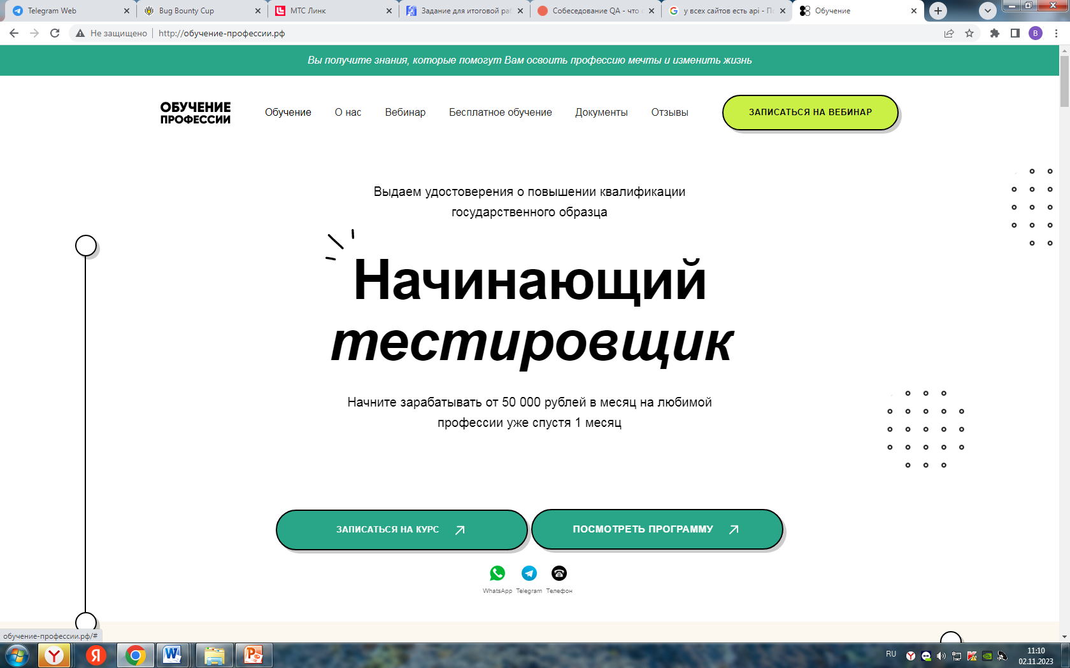
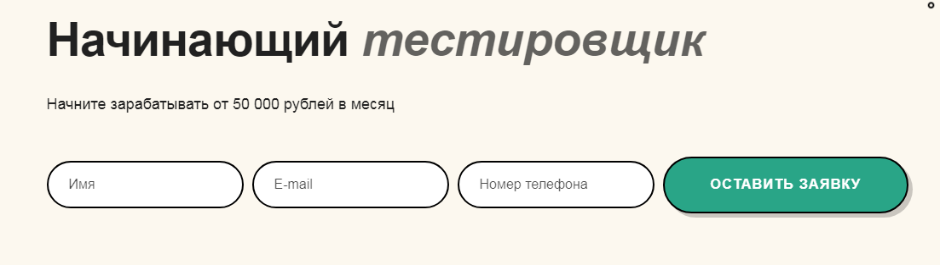
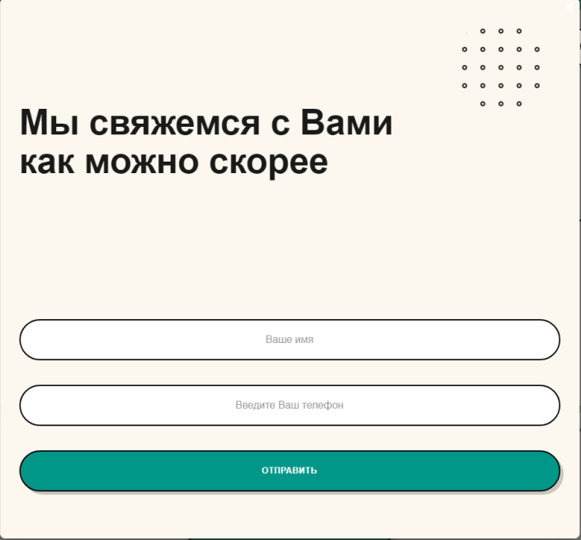
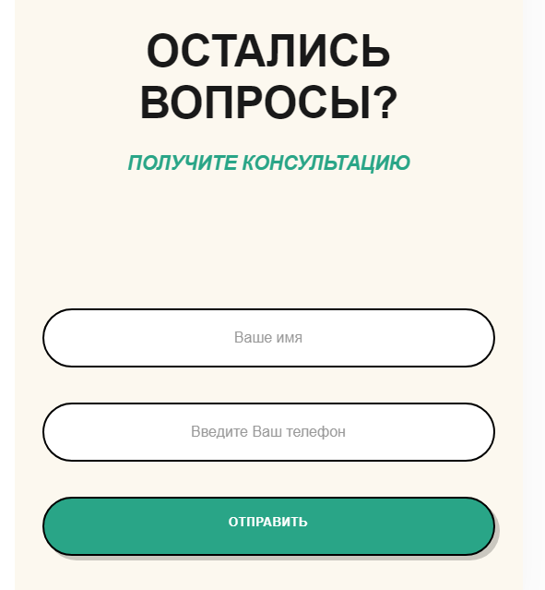
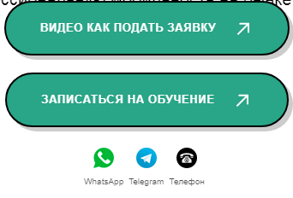
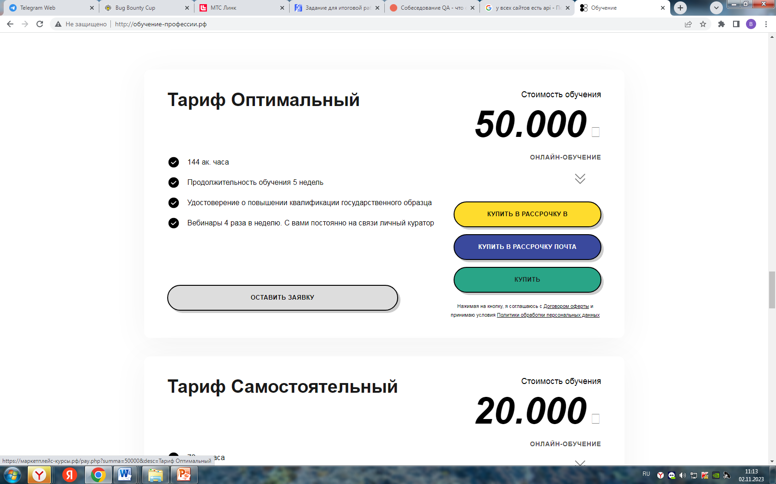
Главный функционал сайта
Формы
Кнопки-ссылки

Slide 6
ЧТО ТЕСТИРУЕМ?
Функциональное тестирование:
Тестируем функционал использующихся форм на сайте, кнопки на страницах сайта, корректное перенаправление пользователя по ссылкам.
UI тестирование (user interface — пользовательский интерфейс):
Является точкой взаимодействия человека и продукта.
Тестируем дизайн кнопок, полей, изменение курсора при наведении на разные элементы, стиль написания текста и т.д
UX тестирование (user experience — пользовательский опыт)
Это процесс повышения удовлетворенности пользователей за счет повышения удобства использования, доступности и удовольствия, предоставляемого при взаимодействии пользователя и продукта.
Тестируем удобство вывода сообщений, расположения кнопок, ссылок.
Тестирование пользовательской безопасности
Тестируем чексбоксы с согласием на передачу персональных данных, ссылки на договора оферты и политику передачи персональных данных

Slide 7
ЧТО НЕ ТЕСТИРУЕМ?
Не тестируем интеграцию платежных систем на сайт, в связи с отсутствием тестовых данных.
Не проводим кросс-платформенное тестирование, в связи с отсутствием других устройств.
Не проводим кросс-браузерное тестирование, в связи с ограничением временного ресурса.
Не проводим тестирование сайта на мобильных устройствах, в связи с ограничением временного ресурса.
Не тестируем используемые на сайте базы данных, в связи с отсутствием доступа.

Slide 8
Функциональное тестирование
Кликабельность ссылок, кнопок, чекбоксов, выпадающих списков
Корректное перенаправление на ресурсы по ссылкам
Валидацию полей
Функциональность кнопок

Slide 9
UI тестирование
Изменение типа курсора мыши при наведении на элементы
Изменение цвета текста кнопок, пунктов меню, ссылок при наведении на них мышкой.
Изменение цвета кнопок при наведении на нее мышкой.
Правильность перемещения фокуса в окне (Tab / Tab+Shift)
Проверка поведения компонентов при разном разрешении экрана (1920*1080, 1366*768, 1536*864, 1440*900).
Проверка идентичности стиля заголовков h1, h2, h3

Slide 10
Проведем UX тестирование
Проверка орфографических ошибок.
Удобство расположения элементов.
Оценка размера элементов для удобного нажатия пользователем.
Оценить время перехода по ссылкам пунктов меню.
Появление tooltip(подсказка) при наведении мышкой на значки мессенджеров

Slide 11
Тестовая документация
Тест-план
Чек-листы
Тест-кейсы
Баг-репорты
Отчет
В ходе тестирования было разработано:
12 чек листов описания важных составляющих сайта
22 тест-кейса, описывающих функционал работы форм сайта

Slide 12
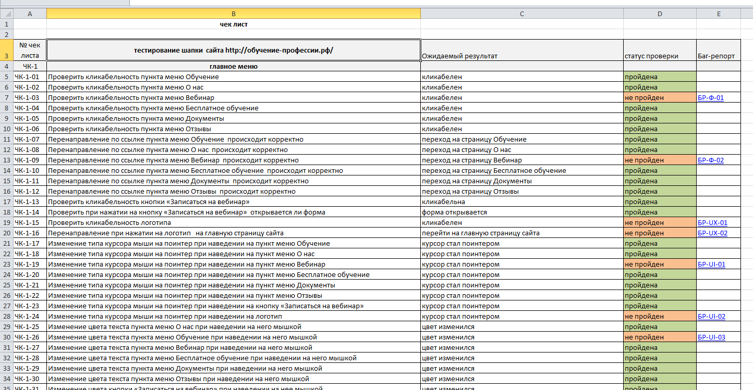
Форма чек-листа

Slide 13
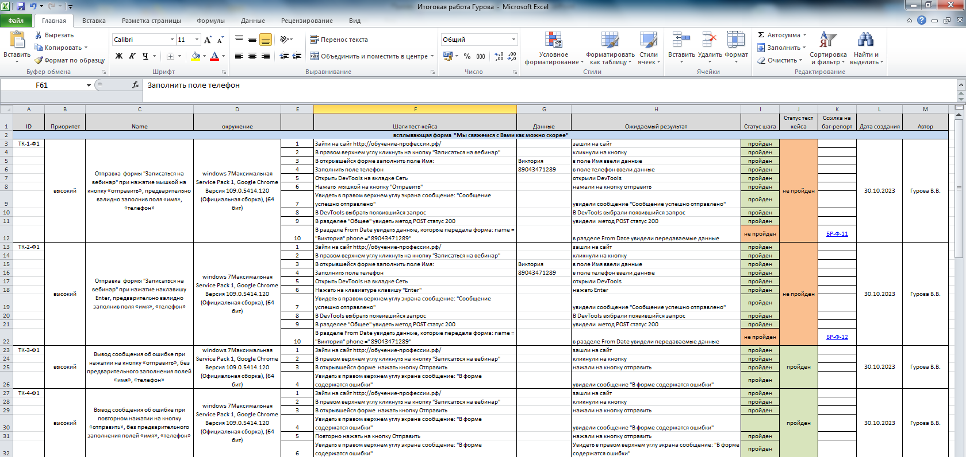
Форма тест-кейса

Slide 14
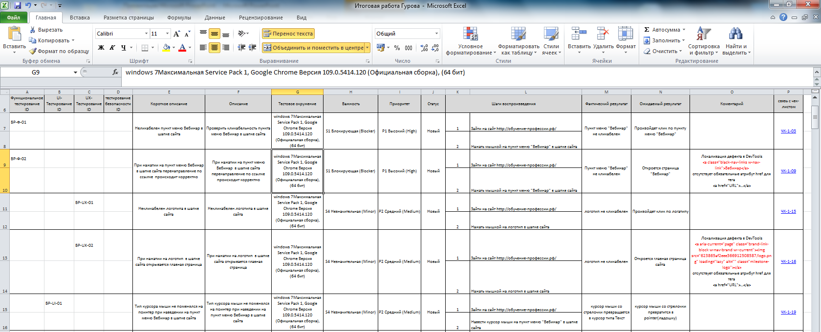
Форма баг-репорта

Slide 15
Немного статистики
Общее число проверок по чек-листам составило 761 проверку из них:
577 пройденных, 118 не пройденных
и 66 отложенных.
чек-лист | количество проверок | пройденные проверки | не пройденные проверки | отложенные проверки
ЧК-1 | 43 | 36 | 7 | 0
ЧК-2 | 75 | 57 | 18 | 0
ЧК-3 | 76 | 43 | 7 | 26
ЧК-4 | 101 | 63 | 5 | 33
ЧК-5 | 67 | 59 | 8
ЧК-6 | 77 | 66 | 10 | 1
ЧК-7 | 24 | 24 | 0 | 0
ЧК-8 | 64 | 45 | 15 | 4
ЧК-9 | 74 | 51 | 21 | 2
ЧК-10 | 99 | 78 | 21 | 0
ЧК-11 | 21 | 21 | 0 | 0
ЧК-12 | 40 | 34 | 6 | 0
итого: | 761 | 577 | 118 | 66

Slide 16
Немного статистики

Slide 17
Дефекты
В ходе тестирования было выявлено 99 дефектов
Баги | количество
Функциональные баги | 40
Баги UI-тестирования | 34
Баги UX-тестирования | 21
Баги пользовательской безопасности | 4
итого | 99

Slide 18
ВЫВОД
Делая вывод, скажу что считаю, с поставленной задачей справилась. Важнейший функционал сайта покрыт тестовыми сценариями. Сайт имеет много дефектов и на данный момент времени не привлекателен для пользователя.

